Slide 1



Дизайн сетей ЦОД
Построение географически распределенной сети VxLAN EVPN между ЦОД с использованием технологии Multi-POD

Slide 2


Меня хорошо видно
& слышно?

Slide 3
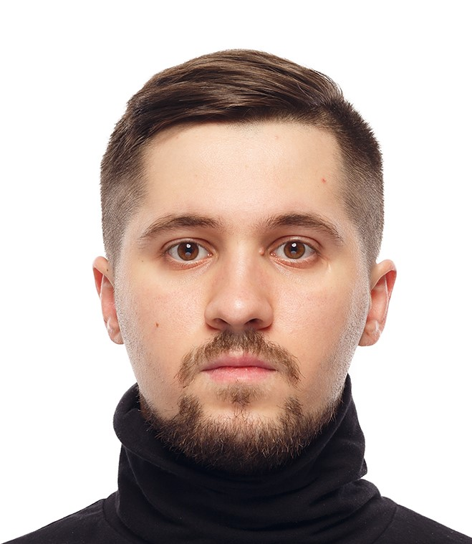
Защита проекта
Тема: Построение географически распределенной сети VxLAN EVPN между ЦОД с использованием технологии Multi-POD
Якунин Алексей
Сокращён, но не сломлен

Slide 4
План защиты
Цель и задачи проекта
Какие технологии использовались
Что получилось
Выводы
Вопросы и рекомендации

Slide 5
Цель и задачи проекта
Цель проекта: разработать архитектуру сети двух ЦОД и объединить их с использованием технологии Multi-POD
1. | Спроектировать сеть с использованием топологии CLOS
2. | Распределить адресное пространство
3. | Подобрать undelay и overlay протоколы
4. | Реализовать отказоустойчивость
5. | Организовать изоляцию сервисов и клиентов
6. | Соединить два ЦОДа по технологии Multi-POD
7. | Обеспечить внешние подключения и связанность между клиентами при необходимости

Slide 6
Какие технологии использовались
1. | OSPF, MP-eBGP, ECMP, VXLAN/EVPN
2. | LACP, VPC
3. | L2VNI, L3VNI, VRF

Slide 7
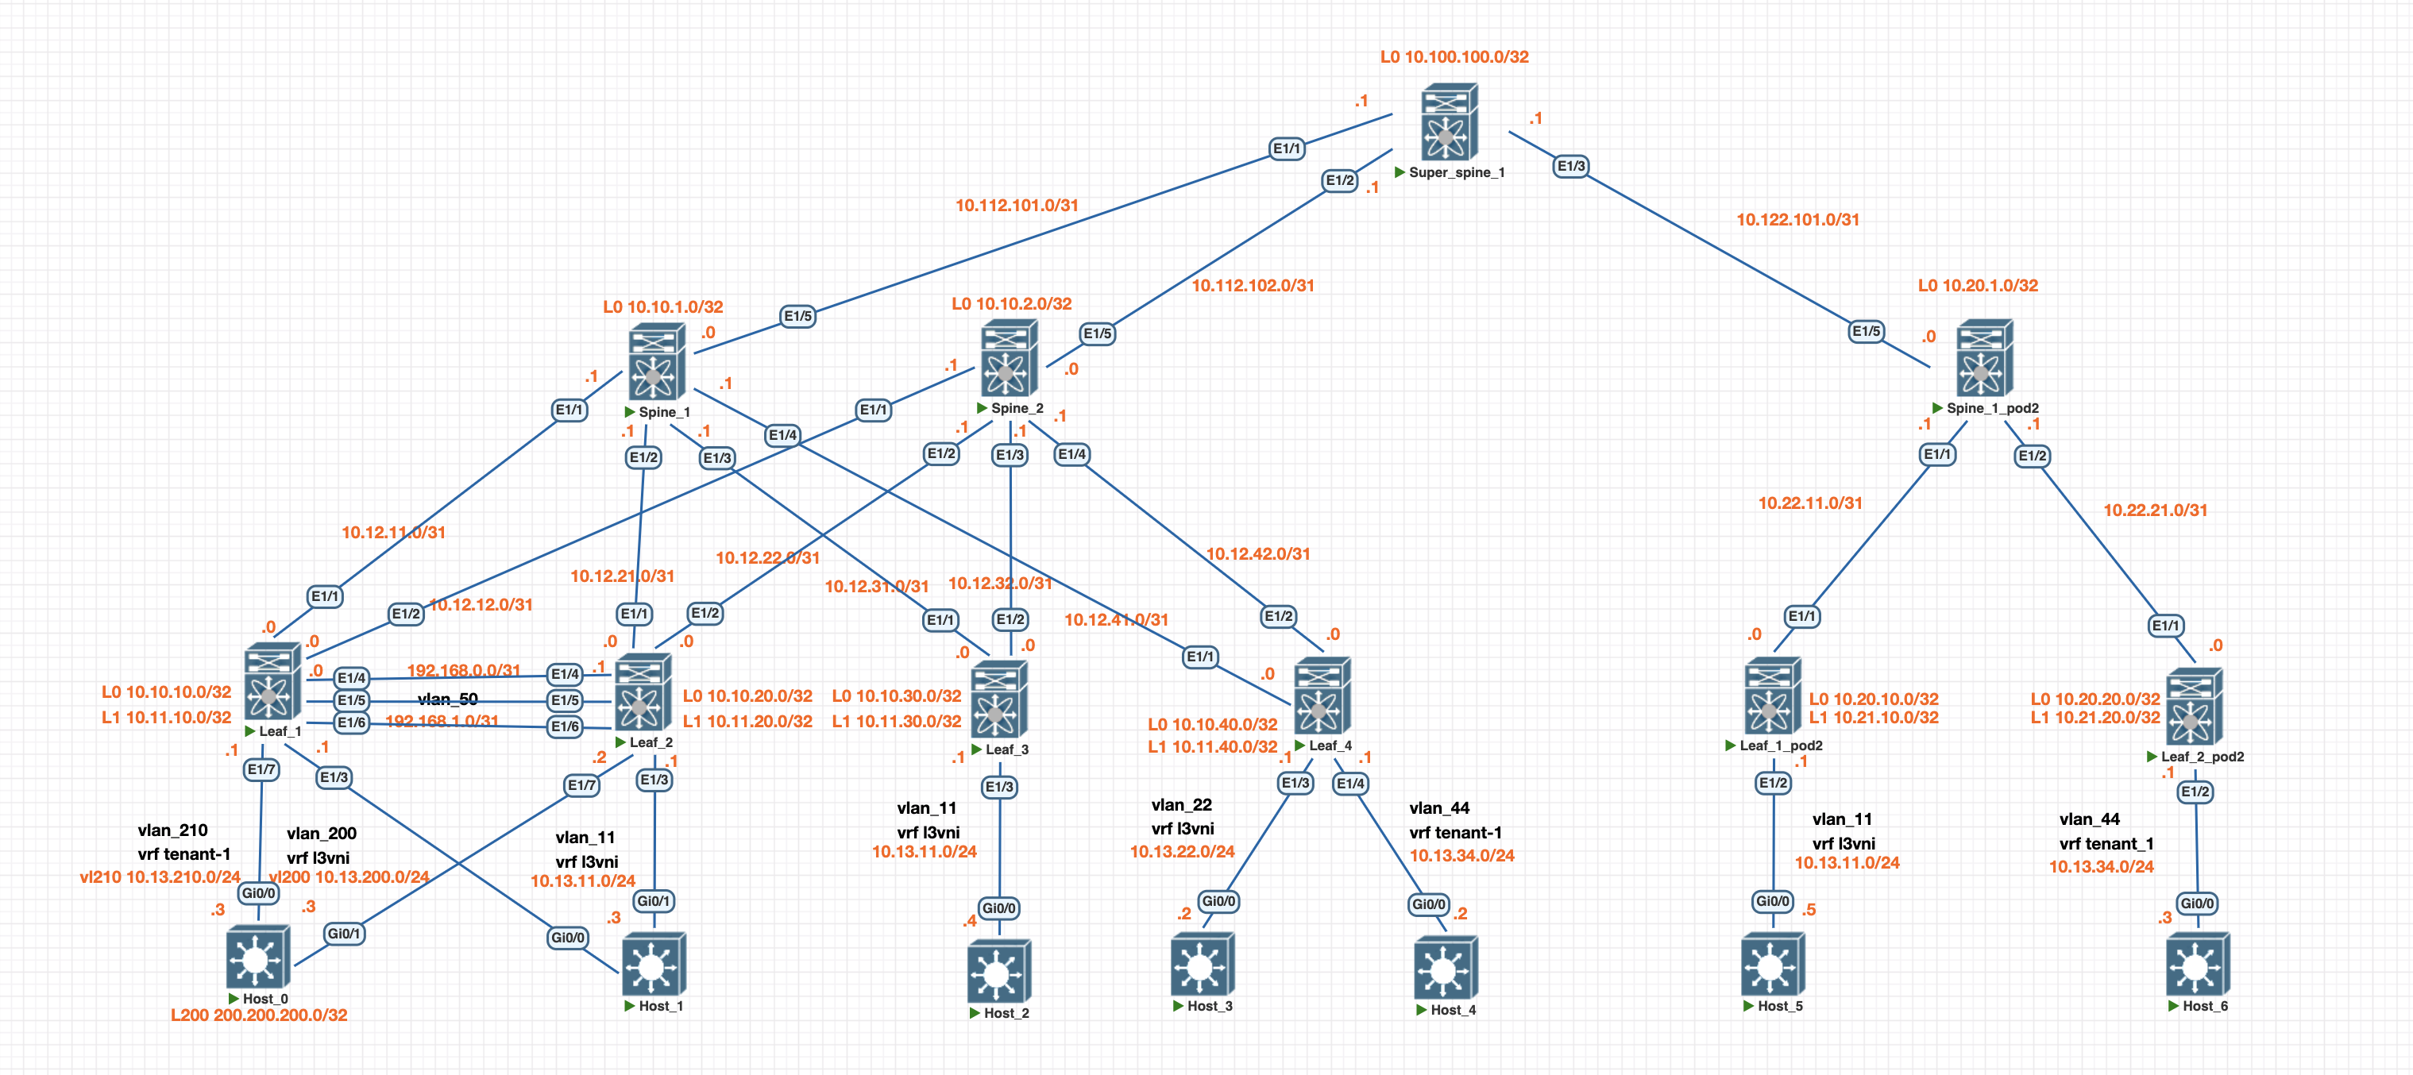
Схема проекта

Slide 8
Описание проекта
Underlay: OSPF
Overlay: VXLAN/EVPN
L2VNI: 10011 (vlan11), 10022 (vlan22), 10044 (vlan44)
L3VNI: 10100 (VRF l3vni), 10110 (VRF tenant-1)
Отказоустойчивость: vPC
Соединение Multi-POD через Super Spine для масштабируемости
Пограничное устройство имитирует Host_0, подключённое через vPC, пиринг через SVI благодаря функции Nexus «layer3 peer-router», и хотя cisco советует отдельные L3 линки, но на практике чаще бывает либо SVI, либо subinterface
Взаимодействие клиентов через VRF option A (и не надо обзывать его VRF lite)

Slide 9
Что получилось
Получилось смоделировать два ЦОДа, соединенных через Multi-POD, с примерами различных технологий для дальнейшей реализации пилота на физическом оборудовании с использованием готовой конфигурации

Slide 10
Выводы
1. | Проанализированы underlay и overlay протоколы. Выделены плюсы и минусы
2. | Протестированы варианты реализации отказоустойчивости
3. | Подобрана архитектура сети с учётом дальнейшего развития

Slide 11

Вопросы и рекомендации
+
–
если есть вопросы
если вопросов нет

Slide 12

Спасибо за внимание!

